Slide 1
Normalfordelingen
3u MA
2026

Slide 2
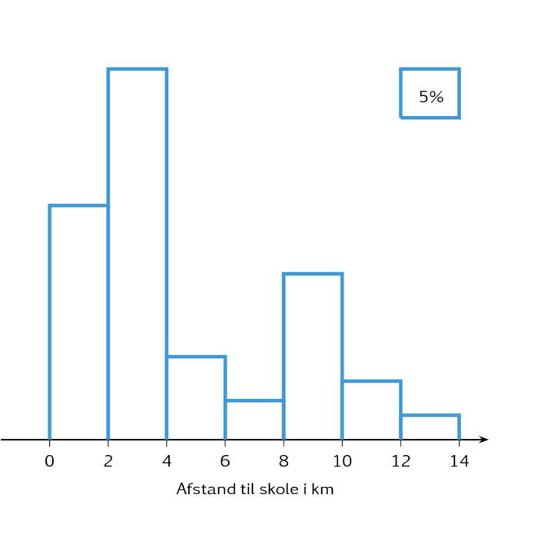
Indledning
I den deskriptive statistik skabte vi overblik over frekvenserne i et observationssæt ved at tegne et histogram.
EX: Hvor langt har 400 elever til skole?

Slide 3
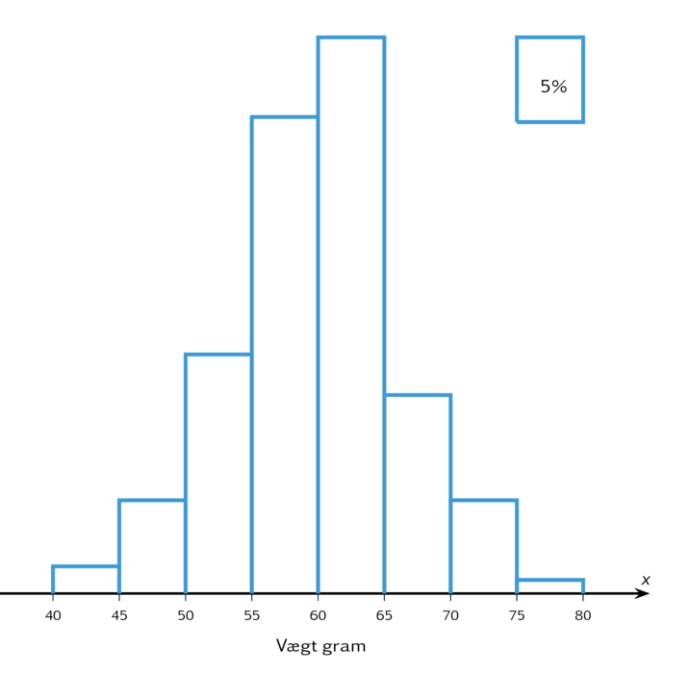
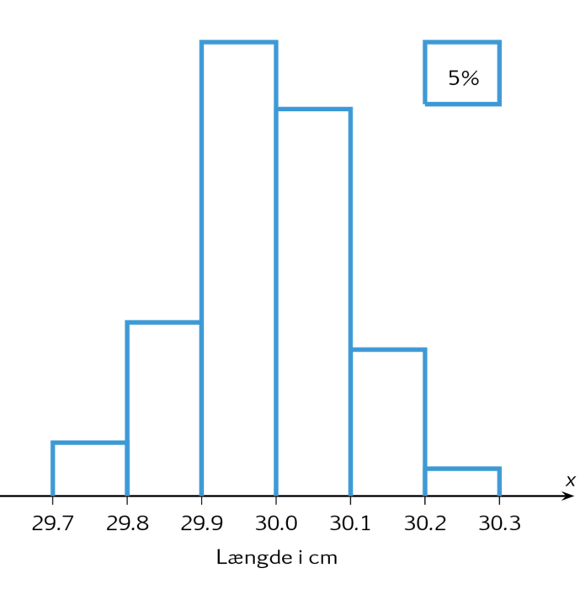
Indledning
I en undersøgelse er 128 krabbers vægt blevet målt.
I mange tilfælde viser det sig dog, at størrelser, som vi observerer i naturen, har frekvensfordelinger, der ligner hinanden.
Det samme gælder ofte, når vi måler størrelser på ting, der bliver produceret af en maskine.
På en fabrik, der producerer tagsten, har man kontrolleret 93 tagstens længde.

Slide 4
Indledning
I en undersøgelse er 128 krabbers vægt blevet målt.
Middelværdi og spredning:
  Krabbernes vægt er 59,8 gram.
  Spredning for vægt: 6,5 gram
  Tagstenenes længde er den 30,0 cm.
  Spredning for tagstenenes længde: 0,1 cm
Karakteristika:
  De fleste observationer ligger tæt på middelværdien, og antallet aftager, jo længere vi bevæger os væk fra den.
  Histogrammerne er desuden tilnærmelsesvist symmetriske omkring middelværdien. I begge tilfælde skyldes det, at tilfældige påvirkninger med nogenlunde samme sandsynlighed trækker en observation lidt i den ene eller den anden retning i forhold til middelværdien.
På en fabrik, der producerer tagsten, har man kontrolleret 93 tagstens længde.

Slide 5
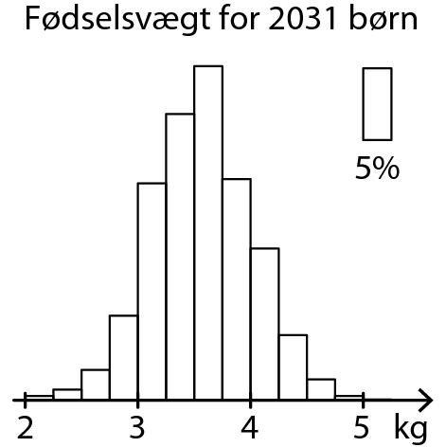
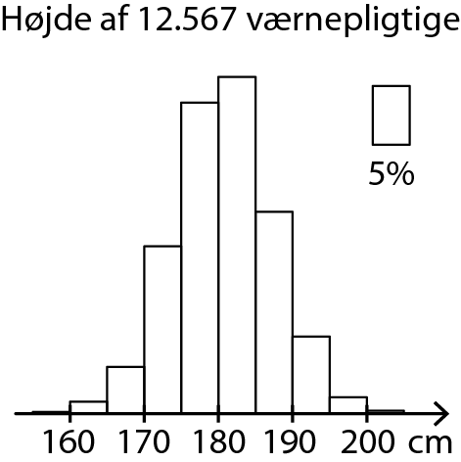
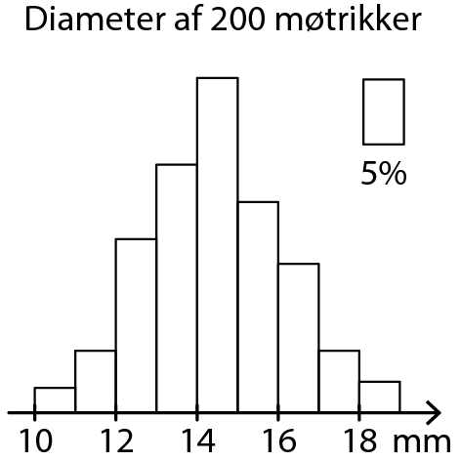
Indledning
Mange ting opfører sig sådan …

Slide 6
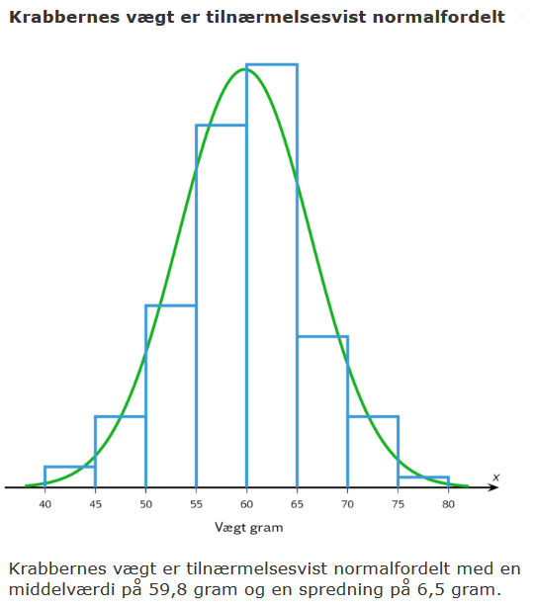
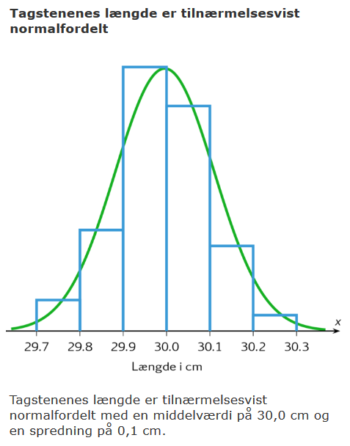
Indledning
Vi ønsker at bestemme funktionsforskriften for den klokkeformede kurve, som svarer til det udglattede histogram.
Vi kalder denne funktion: tæthedsfunktionen (eller frekvensfunktionen).

Slide 7
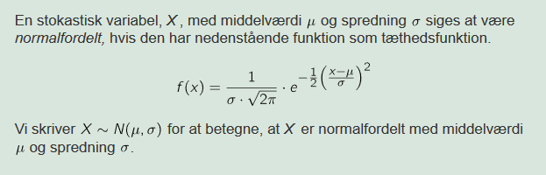
Definition: Tæthedsfunktionen
For funktionen gælder, at:
f er kontinuert (grafen har ingen ”knæk”).
Arealet mellem grafen for f og x-aksen er 1 (eller 100%).
Grafen for f er klokkeformet (så den følger symmetrien i histogrammerne).
Grafen for tæthedsfunktionen kaldes en Gauss-kurve.

Slide 8
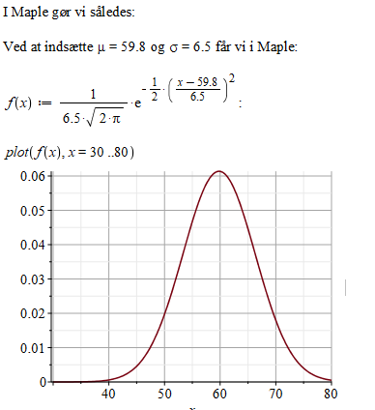
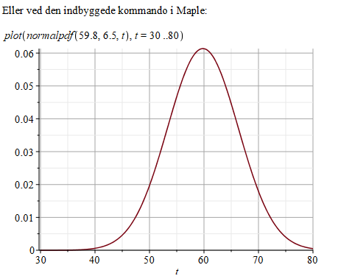
Hvordan tegner jeg grafen for tæthedsfunktionen i Maple?

Slide 9
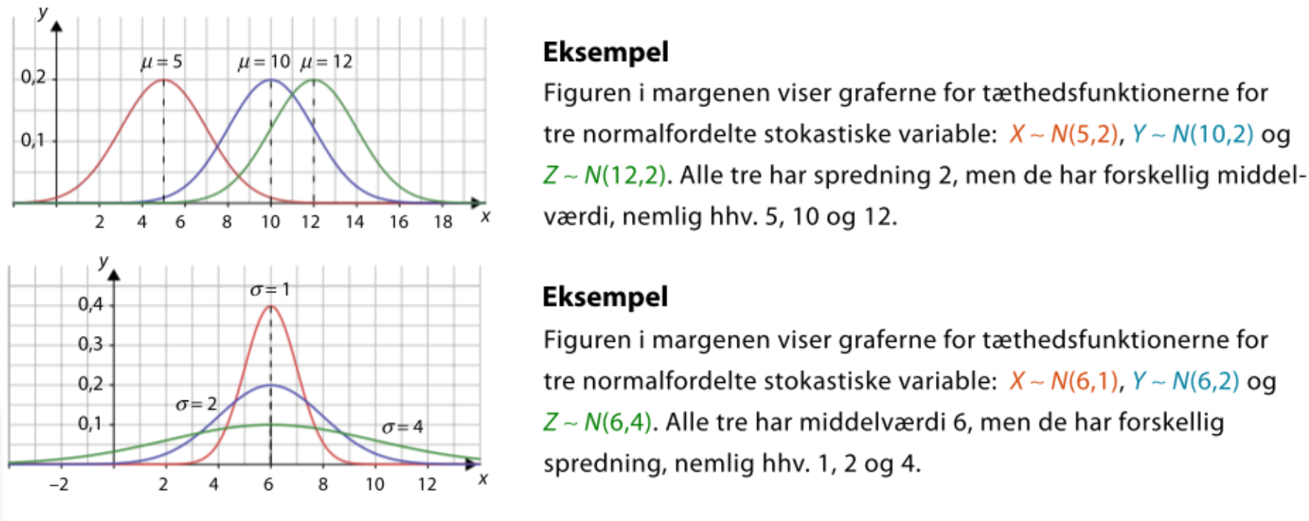
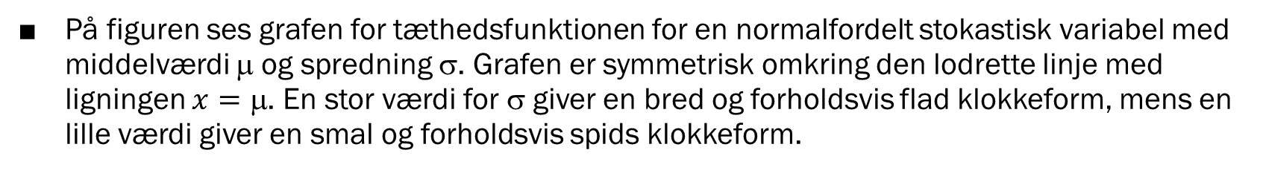
Tæthedsfunktionen
På figuren ses grafen for tæthedsfunktionen for en normalfordelt stokastisk variabel med middelværdi μ og spredning σ. Grafen er symmetrisk omkring den lodrette linje med ligningen $x=\text{μ}$. En stor værdi for σ giver en bred og forholdsvis flad klokkeform, mens en lille værdi giver en smal og forholdsvis spids klokkeform.

Slide 10
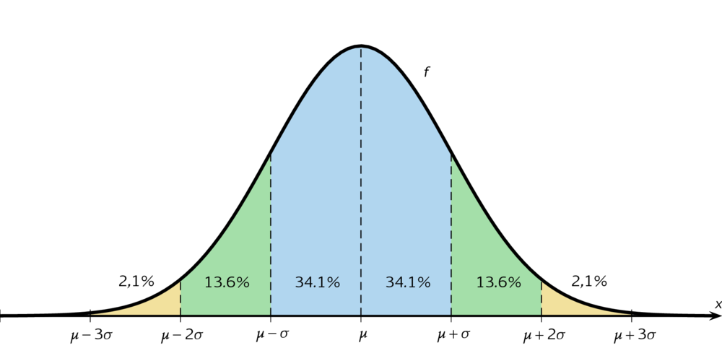
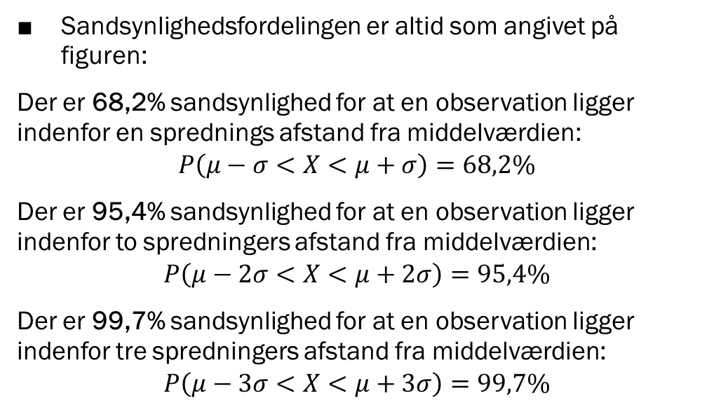
Generelt om en normalfordeling
Sandsynlighedsfordelingen er altid som angivet på figuren:
Der er 68,2% sandsynlighed for at en observation ligger indenfor en sprednings afstand fra middelværdien:
$$P\left(μ−σ<X<μ+σ\right)=68,2\%$$
Der er 95,4% sandsynlighed for at en observation ligger indenfor to spredningers afstand fra middelværdien:
$$P\left(μ−2σ<X<μ+2σ\right)=95,4\%$$
Der er 99,7% sandsynlighed for at en observation ligger indenfor tre spredningers afstand fra middelværdien:
$$P\left(μ−3σ<X<μ+3σ\right)=99,7\%$$

Slide 11
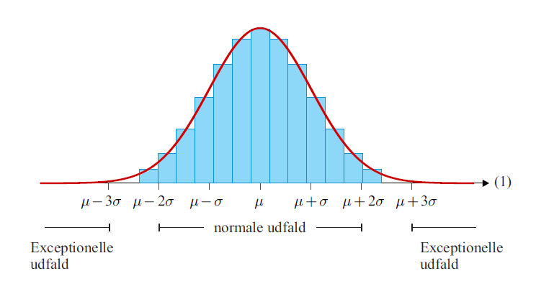
Generelt om en normalfordeling
Normale og exceptionelle udfald:

Slide 12
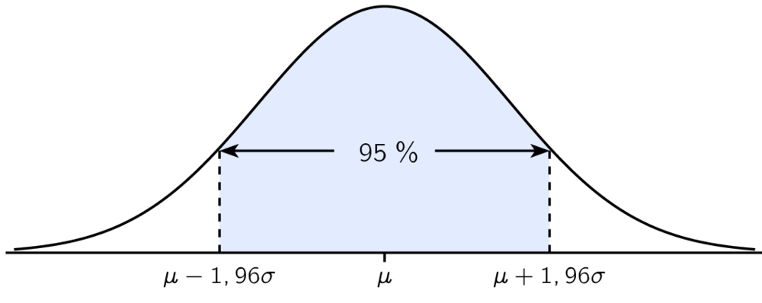
Generelt om en normalfordeling
Området indenfor $μ±1,96σ$ svarer til 95 %:

Slide 13
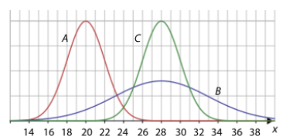
Eksempel
EX 1:
Figuren til højre viser graferne for tæthedsfunktionerne hørende til tre normalfordelte stokastiske variable. Vi får at vide, at én af de stokastiske variable har middelværdi 28 og spredning 5.
Vi vil bestemme, hvilken graf der hører til denne stokastiske variabel.
EX 2:
Vi betragter antal fødsler i 2017 i Frederiksberg kommune, fordelt på morens alder. Middelværdien er 32,2 år, og spredningen er 4,6 år.
Beregn µ-2σ og µ+2σ og giv en fortolkning af resultatet

Slide 14
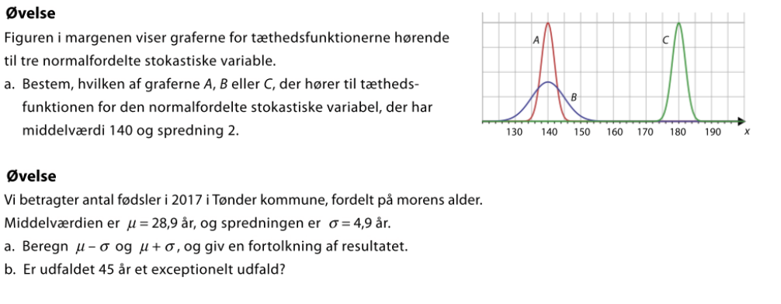
Øvelser 1 – uden hjælpemidler
1a
1b

Slide 15

Øvelser 2 – uden hjælpemidler
En stokastisk variabel $X$ er normalfordelt $X\sim N(12, 3)$.
Bestem intervallerne for de exceptionelle udfald for $X$.
Bestem intervallet for de normale udfald for $X$.
Bestem $P\left(X≤9\right).$

Slide 16
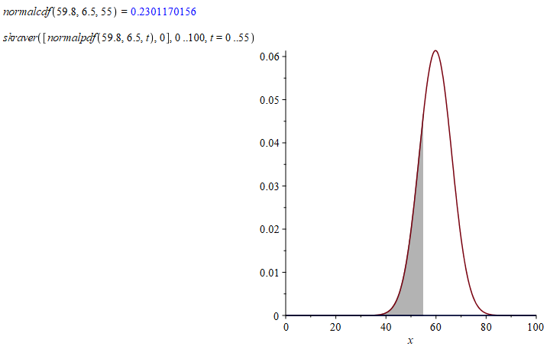
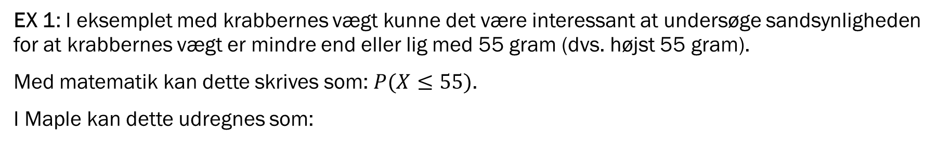
Kumulerede sandsynligheder
EX 1: I eksemplet med krabbernes vægt kunne det være interessant at undersøge sandsynligheden for at krabbernes vægt er mindre end eller lig med 55 gram (dvs. højst 55 gram).
Med matematik kan dette skrives som: $P(X≤55)$.
I Maple kan dette udregnes som:

Slide 17
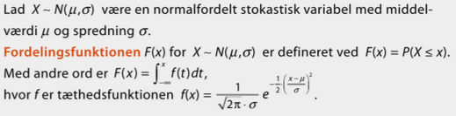
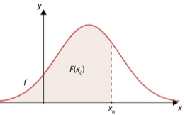
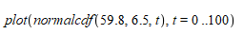
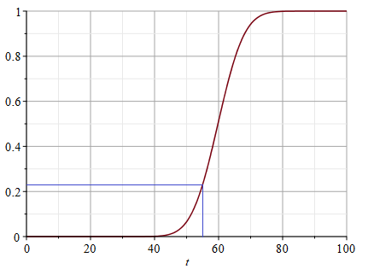
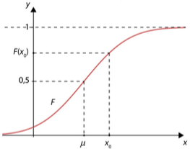

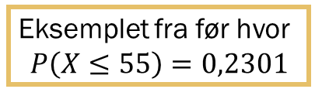
Definition: Fordelingsfunktionen
Man kan også tegne grafen for de kumulerede sandsynligheder (kan sammenlignes med en sumkurve fra deskriptiv statistik).
Funktionen kaldes en fordelingsfunktion og betegnes med $F$:
Eksemplet fra før hvor
$$P\left(X≤55\right)=0,2301$$

Slide 18
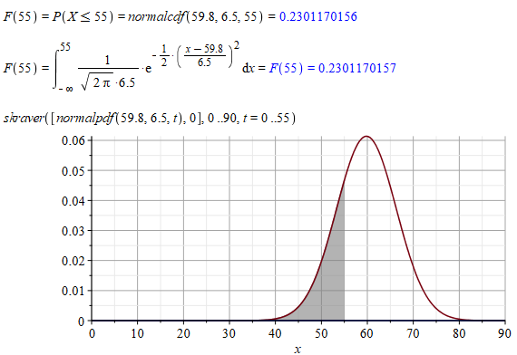
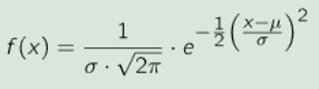
Udregning i Maple

Slide 19
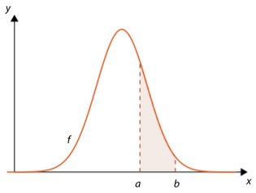
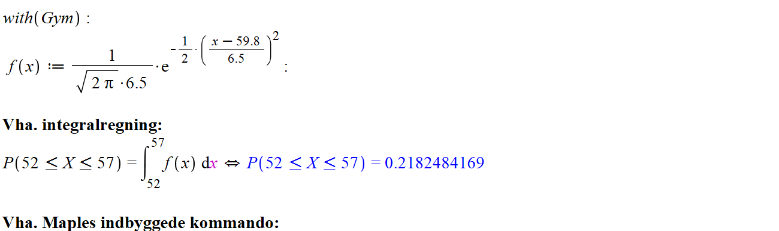
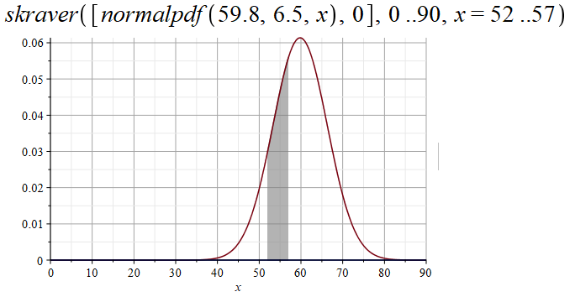
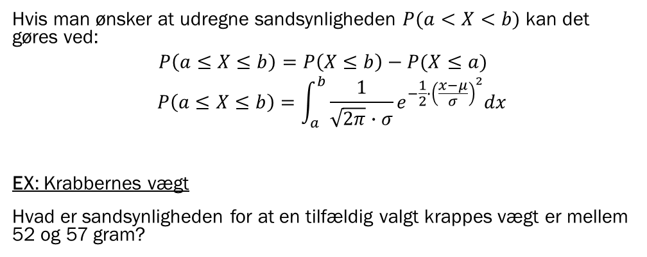
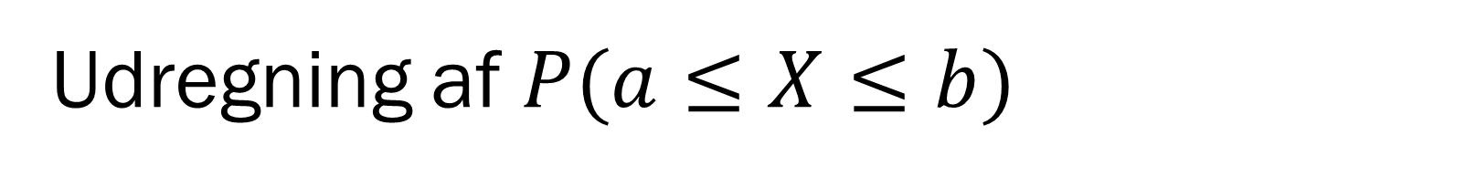
Udregning af $P(a≤X≤b)$
Hvis man ønsker at udregne sandsynligheden $P(a<X<b)$ kan det gøres ved:
$$P\left(a≤X≤b\right)=P\left(X≤b\right)−P(X≤a)$$
$$P\left(a≤X≤b\right)=\int_{a}^{b}{\frac{1}{\sqrt{2π}∙σ}e^{−\frac{1}{2}∙{\left(\frac{x−μ}{σ}\right)}^{2}}dx}$$
EX: Krabbernes vægt
Hvad er sandsynligheden for at en tilfældig valgt krappes vægt er mellem 52 og 57 gram?

Slide 20
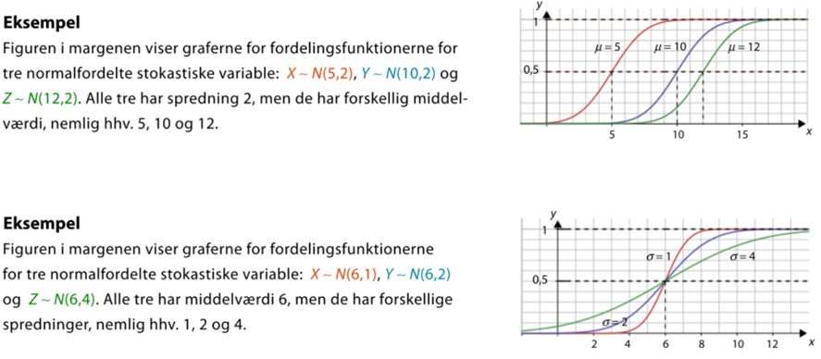
Mere om fordelingsfunktionen
Da normalfordelingen er en symmetrisk fordeling er medianen lig med middelværdien.

Slide 21
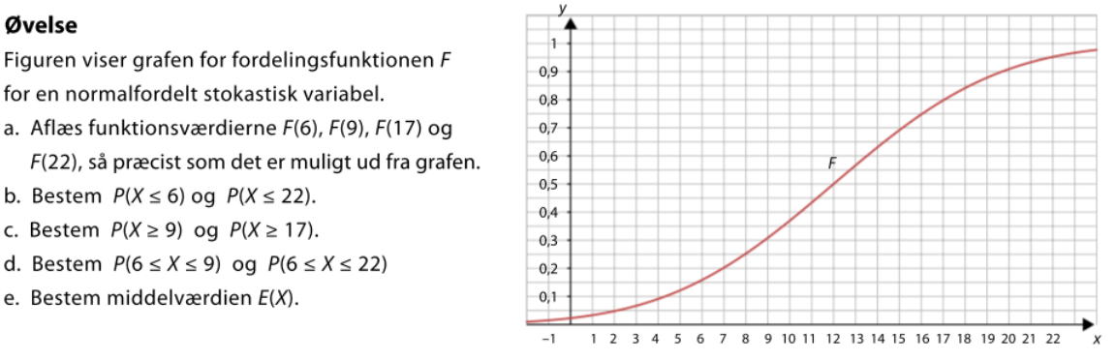
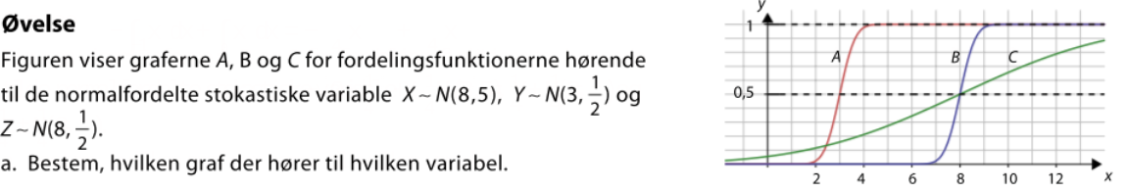
Øvelser 3
3a
3b

Slide 22
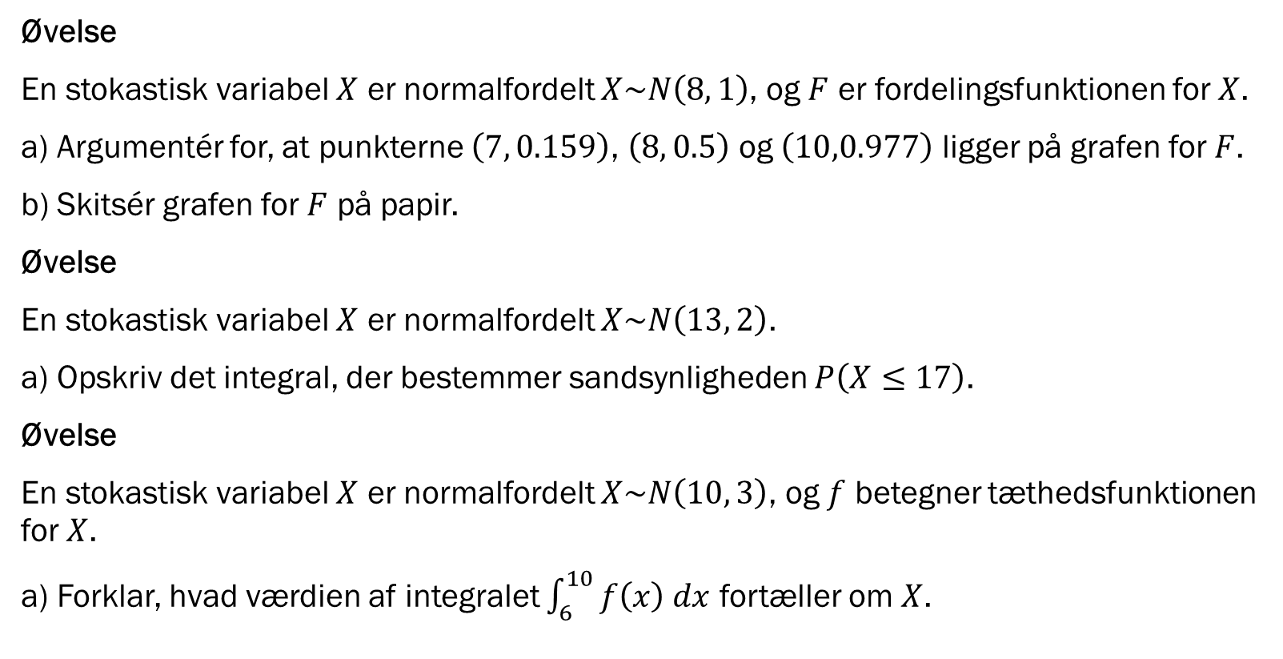
Øvelser 4 - uden hjælpemidler
4a
Øvelse
En stokastisk variabel $X$ er normalfordelt $X\sim N\left(8, 1\right)$, og $F$ er fordelingsfunktionen for $X$.
a) Argumentér for, at punkterne $\left(7, 0.159\right)$, $\left(8, 0.5\right)$ og $\left(10,0.977\right)$ ligger på grafen for $F$.
b) Skitsér grafen for $F$ på papir.
Øvelse
En stokastisk variabel $X$ er normalfordelt $X\sim N\left(13, 2\right)$.
a) Opskriv det integral, der bestemmer sandsynligheden $P\left(X≤17\right)$.
Øvelse
En stokastisk variabel $X$ er normalfordelt $X\sim N\left(10, 3\right)$, og $f$ betegner tæthedsfunktionen for $X$.
a) Forklar, hvad værdien af integralet $\int_{6}^{10}{f\left(x\right) dx}$ fortæller om $X$.
4b
4c

Slide 23

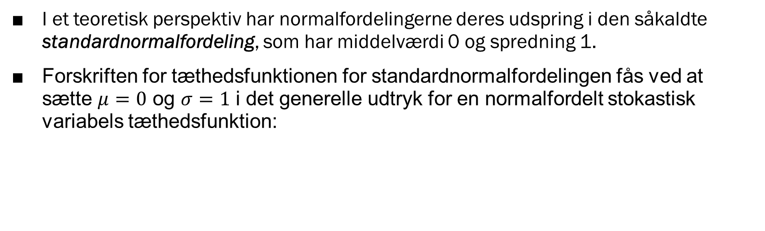
Standardnormalfordelingen
I et teoretisk perspektiv har normalfordelingerne deres udspring i den såkaldte standardnormalfordeling, som har middelværdi 0 og spredning 1.
Forskriften for tæthedsfunktionen for standardnormalfordelingen fås ved at sætte $μ=0$ og $σ=1$ i det generelle udtryk for en normalfordelt stokastisk variabels tæthedsfunktion:

Slide 24
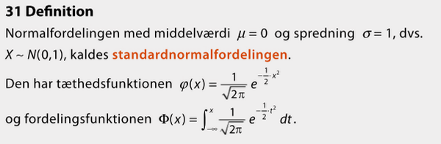
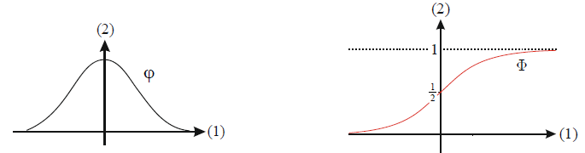
Standardnormalfordelingen

Slide 25
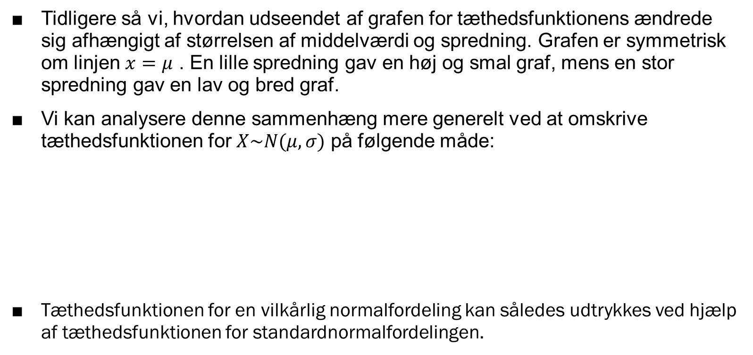

Graferne for standardnormalfordelingen og normalfordeling
Tidligere så vi, hvordan udseendet af grafen for tæthedsfunktionens ændrede sig afhængigt af størrelsen af middelværdi og spredning. Grafen er symmetrisk om linjen $x=μ$ . En lille spredning gav en høj og smal graf, mens en stor spredning gav en lav og bred graf.
Vi kan analysere denne sammenhæng mere generelt ved at omskrive tæthedsfunktionen for $X\sim N(μ,σ)$ på følgende måde:
Tæthedsfunktionen for en vilkårlig normalfordeling kan således udtrykkes ved hjælp af tæthedsfunktionen for standardnormalfordelingen.

Slide 26
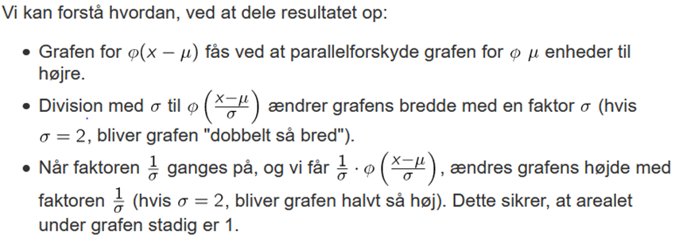
Graferne for standardnormalfordelingen og normalfordeling

Slide 27
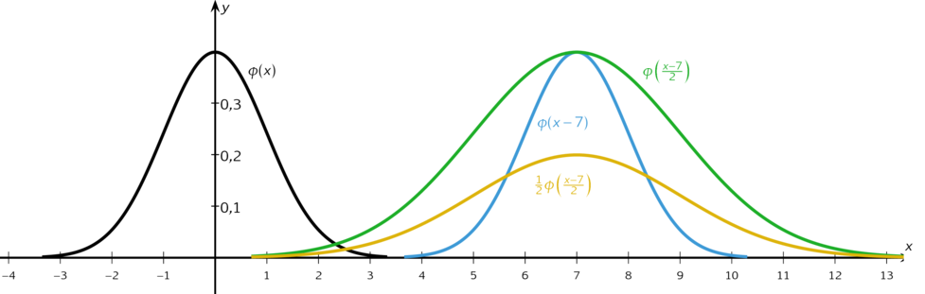
Graferne for standardnormalfordelingen og normalfordeling
På figuren herunder ses disse trin i transformationen fra standardnormalfordelingen til normalfordelingen N(7,2).

Slide 28
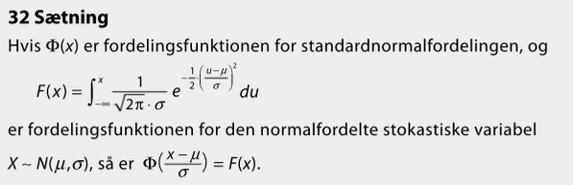
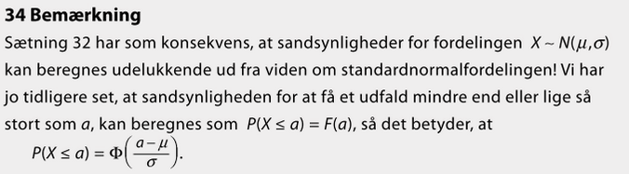
Standardnormalfordelingen
Om sammenhængen mellem standardnormalfordelingen og en vilkårlig anden normalfordeling gælder også følgende sætning: (bevises på tavlen)

Slide 29
Standardnormalfordelingen
EX:
Vi betragter nomalfordelingen X ∼ N(5,2) og vil gerne beregne sandsynligheden for at få et udfald mindre end eller lig med x = 6,4.
Dvs. der er 75,8 % chance for et udfald mindre end eller lig med 6,4.
$$F\left(6,4\right)=P\left(X≤6,4\right)=Φ\left(\frac{6,4−5}{2}\right)=Φ\left(\frac{1,4}{2}\right)=Φ\left(0,7\right)=0,758$$

Slide 30
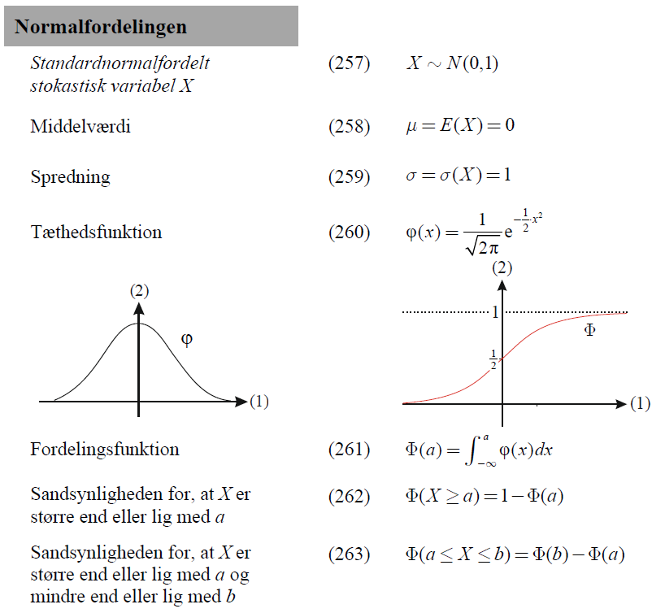
Fra formelsamlingen

Slide 31
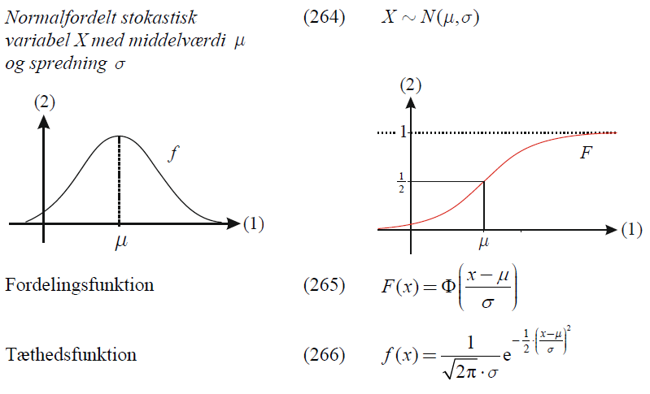
Fra formelsamlingen

Slide 32

Fra formelsamlingen

